Slide 1
第2章
线性表

Slide 2
线性结构表达式：（a₁ , a₂ , ……, a_{n}）
线性结构的特点：
① 只有一个首结点和尾结点；
② 除首尾结点外，其他结点只有一个直接前驱和一个直接后继。
简言之，线性结构反映结点间的逻辑关系是 一对一 的
线性结构包括线性表、堆栈、队列、字符串、数组等等，其中，最典型、最常用的是
线性表

Slide 3
教学内容
2.1 线性表的定义和特点
2.2 案例引入
2.3 线性表的类型定义
2.4 线性表的顺序表示和实现
2.5 线性表的链式表示和实现
2.6 顺序表和链表的比较
2.7 线性表的应用
2.8 案例分析与实现

Slide 4
例1 分析26 个英文字母组成的英文表
数据元素都是字母; 元素间关系是线性
例2 分析学生情况登记表
学号 | 姓名 | 性别 | 年龄 | 班级
041810205 | 于春梅 | 女 | 18 | 04级计算机1班
041810260 | 何仕鹏 | 男 | 20 | 04级计算机2班
041810284 | 王 爽 | 女 | 19 | 04级计算机3班
041810360 | 王亚武 | 男 | 18 | 04级计算机4班
： | ： | ： | ： | ：
数据元素都是记录; 元素间关系是线性
同一线性表中的元素必定具有相同特性

Slide 5
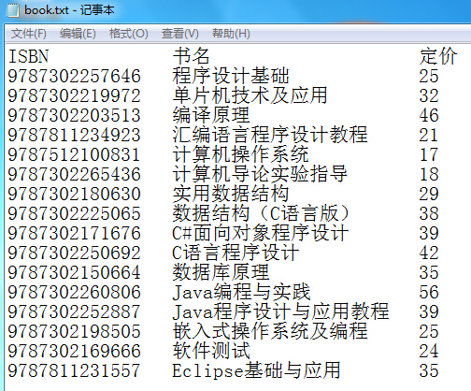
案例2.3 ：图书信息管理系统
（1）查找
（2）插入
（3）删除
（4）修改
（5）排序
（6）计数

Slide 6
数据类型
定义：在一种程序设计语言中，变量所具有的数据种类
C语言：
基本数据类型： char int float double void
构造数据类型：数组、结构体、共用体、文件
数据类型是一组性质相同的值的集合, 以及定义于这个集合上的一组运算的总称。

Slide 7
抽象数据类型（ADT: Abstract Data Type）
更高层次的数据抽象。
一般指由用户定义的、表示应用问题的数学模型，以及定义在这个模型上的一组操作的总称。
由基本的数据类型组成, 并包括一组相关的操作。

Slide 8
抽象数据类型可以用以下的三元组来表示：
ADT = （D，R，P）
数据对象 D上的关系集 D上的操作集
ADT抽象数据类型名{
数据对象：<数据对象的定义>
数据关系：<数据关系的定义>
基本操作 ：<基本操作的定义>
} ADT抽象数据类型名
ADT常用定义格式

Slide 9

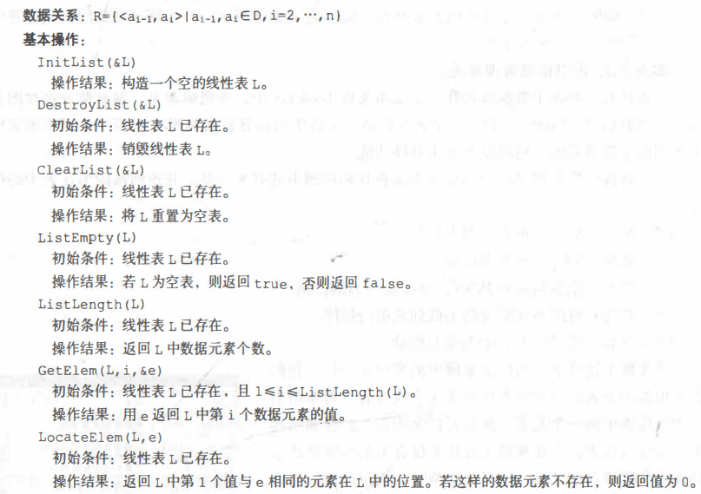

Slide 10
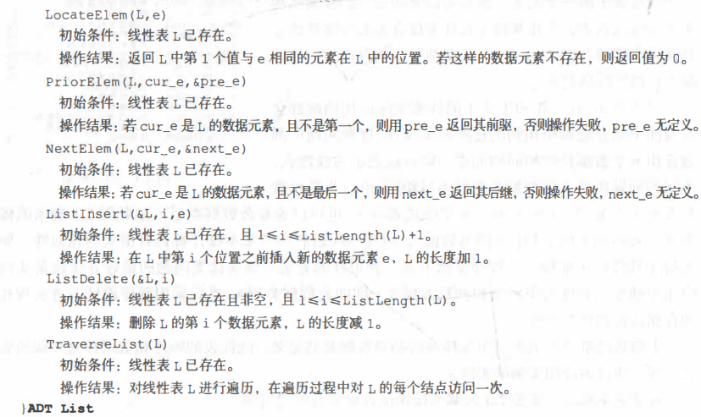

Slide 11
2.2 案例引入
案例2.1 ：一元多项式的运算
P_{n}(x) = p₀ + p₁x + p₂x² + … + p_{n}x^{n}
线性表P = (p₀,p₁,p₂,…,p_{n})
数组表示
（每一项的指数i隐含在其系数p_{i}的序号中）
P(x) = 10 + 5x - 4x² + 3x³ + 2x⁴
指数（下标i） | 0 | 1 | 2 | 3 | 4
系数p[i] | 10 | 5 | -4 | 3 | 2

Slide 12

R_{n}(x) = P_{n}(x) + Q_{m}(x)
线性表P = (p₀,p₁,p₂,…,p_{n})
线性表Q = (q₀,q₁,q₂,…,q_{m})
线性表R = (p₀ + q₀,p₁ + q₁,p₂ + q₂,…,p_{m} + q_{m},p_{m+1},…,p_{n})
稀疏多项式S(x) = 1 + 3x¹⁰⁰⁰⁰ + 2x²⁰⁰⁰⁰

Slide 13


案例2.2 ：稀疏多项式的运算
多项式非零项的数组表示
（a）A(x) = 7 + 3x + 9x⁸ + 5x¹⁷
（b）B(x) = 8x + 22x⁷ − 9x⁸
线性表P =((p₁, e₁), (p₂, e₂),…,(p_{m}, e_{m}))
下标i | 0 | 1 | 2 | 3 |  | 下标i | 0 | 1 | 2
系数a[i] | 7 | 3 | 9 | 5 |  | 系数b[i] | 8 | 22 | -9
指数 | 0 | 1 | 8 | 17 |  | 指数 | 1 | 7 | 8
创建一个新数组c
分别从头遍历比较a和b的每一项
指数相同，对应系数相加，若其和不为零，则在c中增加一个新项
指数不相同，则将指数较小的项复制到c中
一个多项式已遍历完毕时，将另一个剩余项依次复制到c中即可

Slide 14

线性表中数据元素的类型可以为简单类型，也可以为复杂类型。
许多实际应用问题所涉的基本操作有很大相似性，不应为每个具体应用单独编写一个程序。
从具体应用中抽象出共性的逻辑结构和基本操作（抽象数据类型），然后实现其存储结构和基本操作。

Slide 15
Thank You
谢谢您！

